Slide 1
Химия
11
класс
Тема:
Газовые смеси. Средняя молекулярная масса. Объёмная и массовая доля газов в смеси.

Slide 2
Закон Авогадро
В равных объемах различных газов при одинаковых условиях (T,P) содержится одинаковое число молекул.
Нормальные условия - это 273К и 101 300Па или 0ºС и 760 мм рт.ст. для газов.
При нормальных условиях (н.у.) 1 моль любого газа занимает объем 22,4л.

Slide 3
Относительная плотность II газа по I газу
Отношение массы определённого объёма одного газа к массе такого же объёма другого газа, взятого при тех же условиях, называется плотностью первого газа по второму:
$$M\left(газа\right)=D_{возд.}\left(газа\right)∙M\left(возд.\right)$$

Slide 4
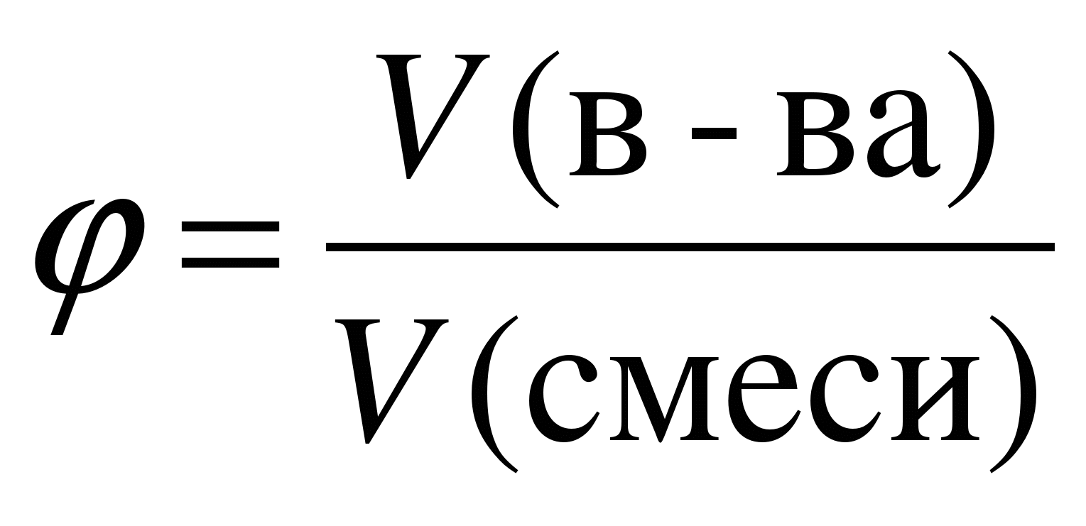
Объемная доля газов в смеси
Объемную долю газа в смеси обозначают греческой буквой – «фи».
Объемная доля газов в смеси - это отношение объема данного газа к общему объему смеси:

Slide 5
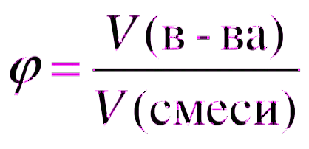
Решение задач
Анализ атмосферы Венеры показал, что в 50 мл венерианского «воздуха» содержится 48,5 мл углекислого газа и 1,5 мл азота. Рассчитайте объемные доли газов в атмосфере планеты.
Дано:
V(смеси) = 50 мл,
V(СО₂) = 48,5 мл,
V(N₂) = 1,5 мл.
Найти:
(СО₂), , (N₂) - ?
Решение:
1) рассчитаем объемную долю углекислого газа в смеси
$φ$(СО₂) = 48,5 мл / 50 мл = 0,97 или 97%
2) рассчитаем объемную долю азота в смеси
$φ$ (СО₂) + $φ$(N₂) = 100%,
$φ$ (N₂) = 100% – $φ$(СО₂) = 100% – 97% = 3%.
Ответ: $φ$(СО₂) = 97%, $φ$(N₂) = 3%.

Slide 6
Решение задач
Вычислите объем кислорода, содержащегося в 500 л воздуха, если доля кислорода 0,21?
Дано:
V(воздуха) = 500 л
$φ$(О₂) = 0,21
Найти: V(О₂) - ?
Решение:
V(в-ва) = V(смеси) • $φ$(в-ва)
V(О₂) = V(возд.) • $φ$(О₂)
V(О₂) = 500(л) • 0,21 = 105 л
Ответ: в 500л воздуха содержится 105 л кислорода.

Slide 7
Решение задач
Имеется газовая смесь, массовые доли газа в которой равны (%): метана – 65, водорода – 35. Определите объемные доли газов в этой смеси?
Дано:
$ω$(СН4) = 65%
$ω$(Н2) = 35%
Найти: $φ$(СН4) - ?
$φ$(Н2) - ?
Решение:
Для расчетов принимаем, что масса газовой смеси равна 100 г.
$$m\left(смеси\right)=100 г$$
$$ω\left(CH_{4}\right)= \frac{m(CH_{4})}{m(смеси)}$$
$m\left(CH_{4}\right)=ω\left(CH_{4}\right)∙m(смеси$)
$$m\left(CH_{4}\right)=0,65∙100 г=65 г$$
$$m\left(H_{2}\right)=ω\left(H_{2}\right)∙m\left(смеси\right)=0,35∙100 г=35 г$$
$$υ\left(CH_{4}\right)=\frac{m(CH_{4})}{M(CH_{4})}=\frac{65 г}{16 г/моль}=4,1 моль$$

Slide 8
Решение задач
$$υ\left(H_{2}\right)=\frac{m(H_{2})}{M(H_{2})}=\frac{35 г}{2 г/моль}=17,5 моль$$
$$V\left(CH_{4}\right)=υ\left({CH}_{4}\right)∙V_{m}=4,1 моль ∙22,4\frac{л}{моль}=91,84 л$$
$$V\left(H_{2}\right)=υ\left(H_{2}\right)∙V_{m}=17,5 моль ∙22,4\frac{л}{моль}=392 л$$
$$V\left(смеси\right)=392 л+91,84 л=483,84 л$$
$$φ\left(CH_{4}\right)=\frac{V(CH_{4})}{V(смеси)}=\frac{91,84 л}{483,84 л}=0,19⇒19\%$$
$$φ\left(H_{2}\right)=100\% −φ\left(CH_{4}\right)=100\% −19\%=81\%$$
Ответ: $φ\left(CH_{4}\right)=$19%, $φ\left(H_{2}\right)=$81%

Slide 9
Решение задач
Плотность газовой смеси, состоящей из водорода и кислорода, по водороду равна 7. Определите объемные доли (%) газов в смеси.
Дано:
Найти:
$φ$(СО₂),$φ$(N₂) - ?
Решение:
$$D_{H_{2}}(газа)=\frac{M(смеси)}{M(H_{2})}$$
$$D_{H_{2}}(H_{2}+O_{2})=7$$
$$M\left(смеси\right)=D_{H_{2}}\left(см.\right)∙M\left(H_{2}\right)$$
$$M\left(смеси\right)=7∙2\frac{г}{моль}=14\frac{г}{моль}$$
$$32$$
$$12$$
V($O_{2}$)
$$14$$
V($смеси$) = 30 л
$$2$$
$$18$$
V($H_{2}$)
$$φ\left(H_{2}\right)=\frac{V(H_{2})}{V(смеси)}=\frac{18 л}{30 л}=0,6⇒60\%$$
Ответ: $φ\left(O_{2}\right)=40$%,
$φ\left(H_{2}\right)=$60%
$$φ\left(O_{2}\right)=100\% −φ\left(H_{2}\right)=100\% −60\%=40\%$$

Slide 10
Задания для самостоятельного решения:
Решите задачи:
Плотность газовой смеси, состоящей из оксида серы (IV) и водорода, по азоту равна 2. Определите объемные и массовые доли (%) газов в смеси.
Определите массу 1м3 газовой смеси, содержащей 20% (по объему) водорода и 80% кислорода при н.у.

